Slide 1



Порозрядне додавання і віднімання
Математика 3 клас

Slide 2
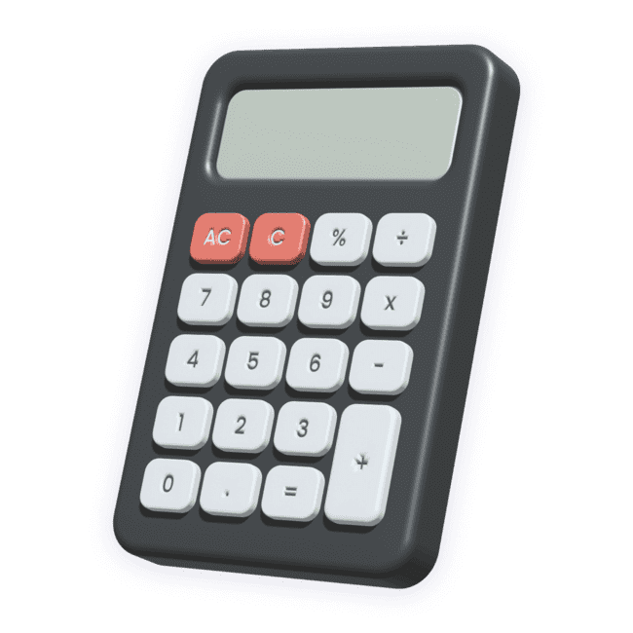







Порозрядне додавання
34 + 25 = 59
50
9
1. Додаємо десятки до десятків;
2. Додаємо одиниці до одиниць;
59
3. Додаємо десятки до одиниць.

Slide 3

Обчисли.
32 + 26 =
43 + 41 =
71 + 11 =
15 + 22 =
17 + 22 =
27 + 12 =
36 + 42 =
56 + 33 =

Slide 4
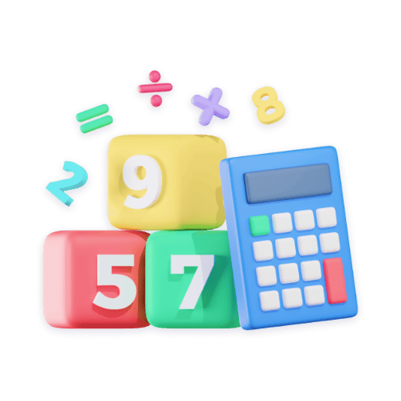

Порозрядне віднімання
49 - 32 = 17
10
7
1. Віднімаємо десятки від десятків;
2. Віднімаємо одиниці від одиниць;
17
3. Додаємо десятки до одиниць.

Slide 5

Обчисли.
38 - 26 =
43 - 21 =
74 - 11 =
55 - 23 =
37 - 22 =
27 - 12 =
46 - 24 =
66 - 33 =

Slide 6
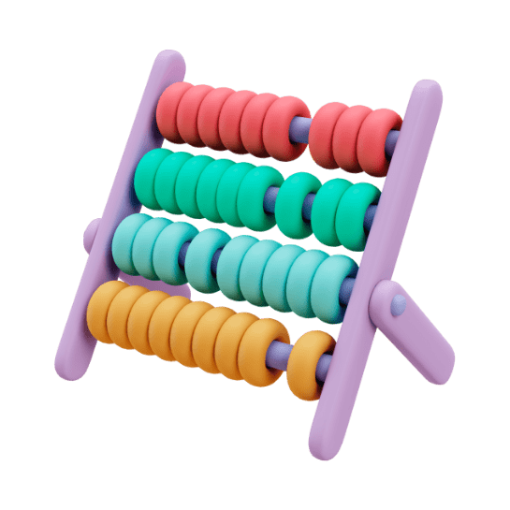
Повтори правила про порядок виконання дій у виразах з дужками.
22 + (22 + 22)
100 - (43 + 43)
(5 + 1) * 7
85 - (13 - 6)
45 + (14 - 7)
(7 - 4) * 8

Slide 7

Молодці, ви успішно засвоїли матеріал!
Домашнє завдання:
Підручник за 3 клас / Математика Автор: Заїка, Тарнавська
Вправа 95.
Задача 96.

Slide 8

Презентація створена спеціалістами Mathema.me
Mathema - це найбільша платформа для вивчення математики у Східній Європі, родом з України.
У Mathema ти можеш:
готуватися до контрольних та іспитів
проходити онлайн-тести
дізнаватись останні новини про освіту в Україні

